Slide 1
Види юридичної відповідальності. Міжнародна правова відповідальність

Slide 2
Юридична відповідальність -
це вид соціальної відповідальності, що полягає в обов'язку відповідати за порушення норм права й застосуванні державою до правопорушника певних заходів примусу, передбачених законодавством.

Slide 3

Юридична відповідальність - різновид соціальної відповідальності
юридична
відповідальність
Є видом державного примусу, єдиною підставою застосування юридичної відповідальності виступає правопорушення
Виражаєтьться в застосуванні негативних (психологічних,майнових, організаційно-правових) заходів до осіб, які скоїли правопорушення
Засіб боротьби з правопорушеннями

Slide 4
Ознаки юридичної відповідальності
  Здійснюється офіційно
  Як правило, до юридичної відповідальності притягується тільки особа, що скоїла правопорушення
  Потребує вмотивованого рішення уповноваженого органу про притягнення до відповідальності (вирок, ухвала суду та ін.)
  Реалізується за допомогою застосування заходів державного примусу

Slide 5
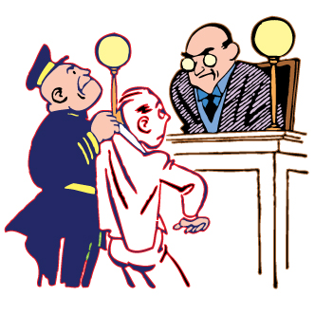
Мета держави:
Охорона
правопорядку
Виховання
громадян

Slide 6
Принципи:
Закон не має зворотної сили
Закріплені в Конституції України
За одне і те ж саме правопорушення
особа може бути притягнута до
Відповідальності лише один раз
Особа не несе відповідальності
за відмову від виконання
явно злочинного наказу
Не несе відповідальності
громадянин, що відмовився давати
свідчення проти членів своєї сім’ї
Незнання законів не звільняє від
відповідальності

Slide 7

Види юридичної відповідальності за видом правопорушення
1) Кримінальна
Відповідальність за найнебезпечніше
правопорушення - злочин

Slide 8

2)Адміністративна
Відповідальність за скоєння
адміністративного
проступку
3)Цивільно-правова
Відповідальність за порушення норм
цивільного права

Slide 9

4)Матеріальна
Настає в разі нанесення працівником
матеріальної шкоди підприємству,
установі і т. д.
5) Дисциплінарна
Настає за здійснення дисциплінарного
проступку

Slide 10
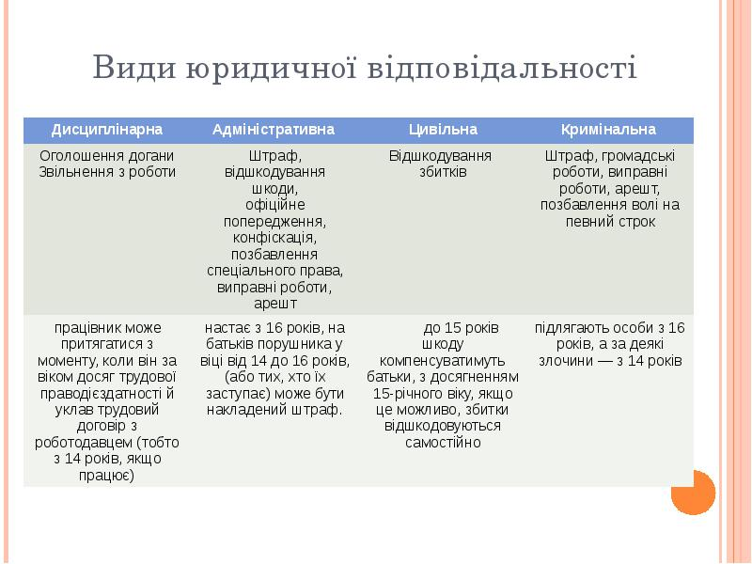

Slide 11
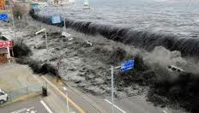
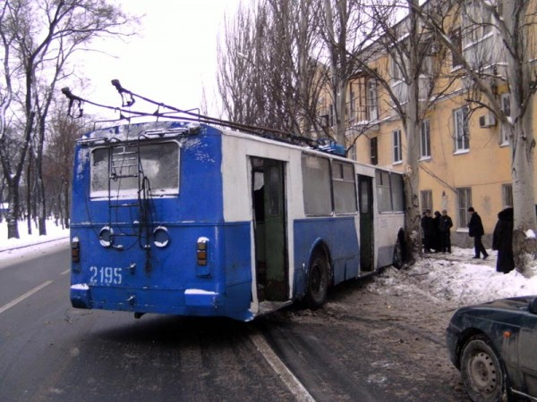
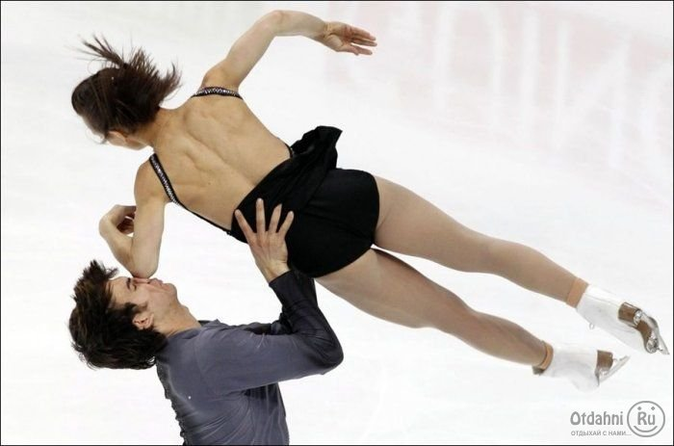
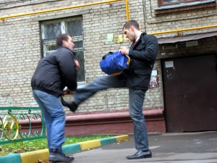
Обставини,що виключають юридичну відповідальність:
Непереборна сила
Крайня необхідність
Казус
Необхідна оборона

Slide 12

Поняття і підстави міжнародно-правової відповідальності
Міжнародно-правова відповідальність — це юридичний обов'язок суб'єкта-правопорушника ліквідувати наслідки шкоди, заподіяної іншому суб'єкту міжнародного права невиконанням або неналежним виконанням розпоряджень міжнародного права.

Slide 13

Суб'єкти міжнародно-правової відповідальності
Фізичні і самостійні юридичні особи
Держави

Slide 14
Ознаки міжнародно-правової відповідальності
до держави-правопорушниці застосовуються санкції міжнародно-правових норм
реалізується у відносинах, що виникають між державою-правопорушницею і потерпілою державою
настання негативних наслідків для правопорушни-ка
спрямована на забезпечення міжнародного правопорядку
настає за здійснення міжнародного правопорушення

Slide 15

Міжнародно-правова відповідальність реалізується в двох формах: нематеріальній та матеріальній
Нематеріальна
репресалії
Матеріальна
реституції
субституції
сатисфакції
санкції
декларативні рішення
реторсії
обмеження суверенітету
репарації

Slide 16
Поведінка суб'єктів міжнародного права виражається у
держава за їхні дії відповідає в повному обсязі, тобто всім національним надбанням, а не однією особою
діях їхніх органів і посадових осіб
Отже, у сфері міжнародно-правової відповідальності держава розуміється як єдине ціле, незалежно від того, який її орган, посадова або інша уповноважена особа вчинили діяння, що кваліфікується як правопорушення.

Slide 17
Підставами міжнародно правової відповідальності є передбачені нормами міжнародного права об'єктивні і суб'єктивні ознаки
Підстави міжнародно-правової відповідальності
юридичні
фактичні
процесуальні
міжнародно-правові зобов'язання суб'єктів міжнародного публічного права, відповідно до яких те або інше діяння вважається міжнародним правопорушенням.
саме міжнародне правопорушення, тобто діяння
суб'єкта міжнародного права (його органів або посадових осіб)
процедуру розгляду справ про правопорушення і порядок притягнення винних суб'єктів до відповідальності.

Slide 18

ОБСТАВИНИ, ЩО ВИКЛЮЧАЮТЬ ВІДПОВІДАЛЬНІСТЬ ДЕРЖАВ
Звільнення від відповідальності — це коли суб'єкта, який здійснив правопорушення(яке призвело до міжнародної відповідальності), звільняється від обов’язку ліквідації наслідків.
Обставини, що виключають відповідальність держав- це факти, дії та явища, які стали причиною скоєння міжнародного правопорушення.

Slide 19
Обставини, що виключають настання міжнародно-правової відповідальності:
вина потерпілої сторони
непередбачувана чи непереборна сила, що не піддаються контролю із боку держави (стихійні лиха, епідемії тощо.)
крайня необхідність (виправдовує невиконання міжнародно-правового зобов’язання, якщо воно потрібне для гарантування суттєвих державних інтересів і ці інтереси визнаються на більшому рівні, ніж потреби причетної держави)
Факти та дії, які звільняють від відповідальності:
згоду потерпілої сторони на здійснення діяння, що в результаті призвело до правопорушення
самооборона – виправдовує заборонені дії і заходи у відповідь
репресалії, за умови, що вони виправдані як контрзаходи (слід відмежовувати їх від реторсії, яка є «недружнім», але сама по собі правомірним контрзаходом).

Slide 20
Додаток
Надайте посилання на додаткові матеріали та ресурси

